Slide 1
Pile-Face: Rules
Parlez en français!
One person should not dominate the conversation
Speak the entire time
The goal: Practice! Get better and better! Always say as much as you possibly can. PVL!

Slide 2


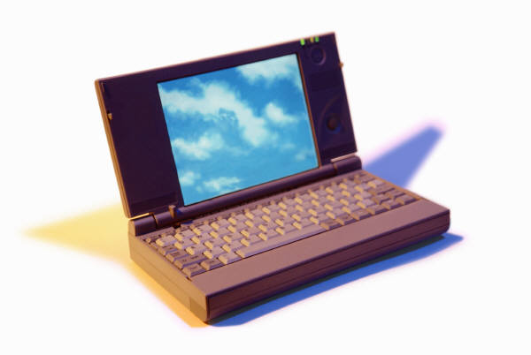
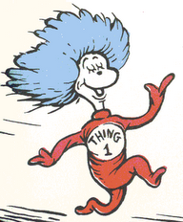

Comment ça va?
Comment vous appelez-vous?
Qu’est ce que c’est? (C’est…)
Qu’est ce que c’est?
Qu’est ce que c’est?
Qu’est ce que c’est?
Qu’est-ce que c’est?

Slide 3
Présentations
French 1
Objective: SWBAT use the numbers 1-60

Slide 4
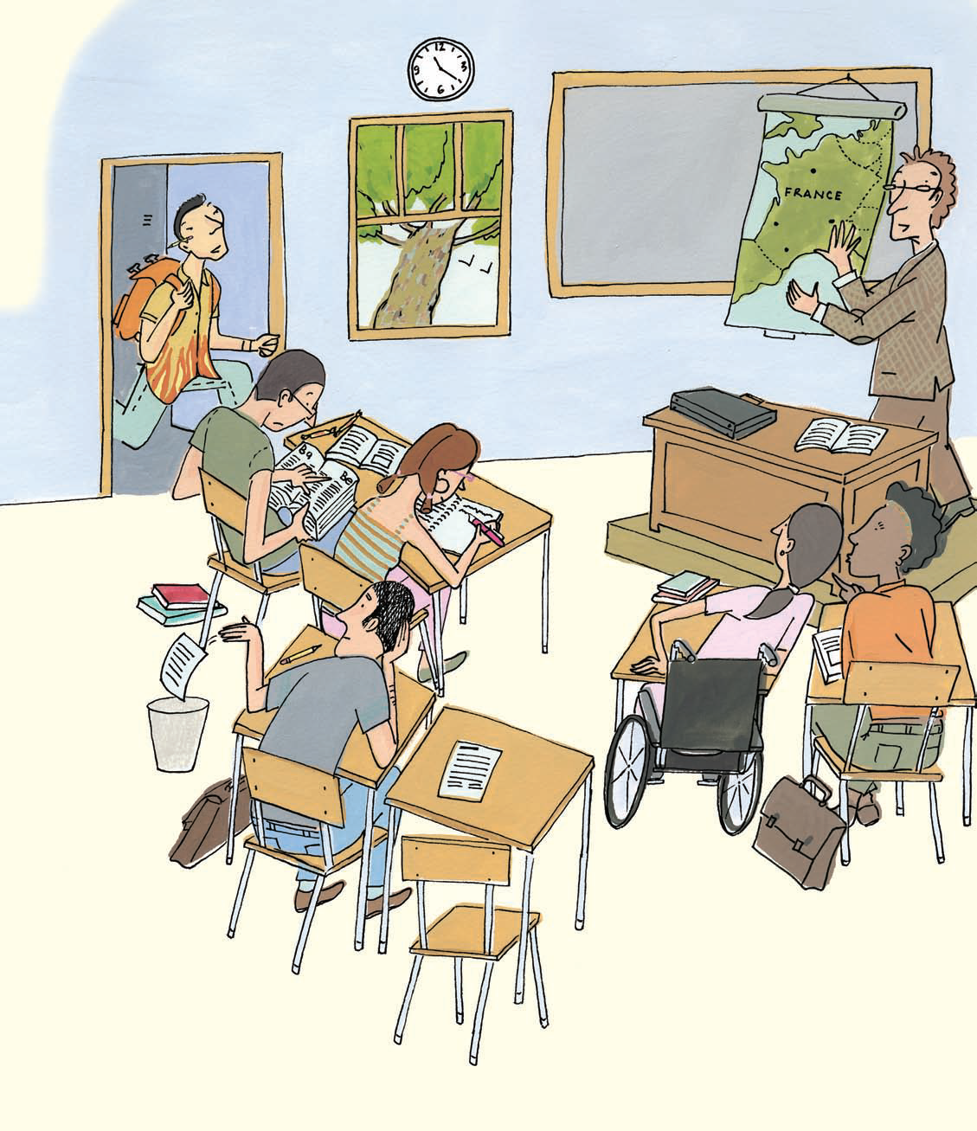
Qu’est-ce que c’est?
C’est… / Ce sont…
Notes:
Flyswatter?

Slide 5


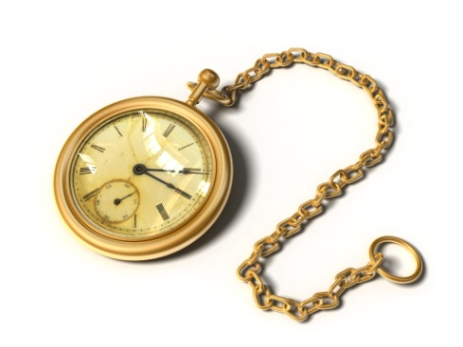

Il y a…

Slide 6
Des chiffres = des nombres
1 = un 11 = onze
2 = deux 12 = douze
3 = trois 13 = treize
4 = quatre 14 = quatorze
5 = cinq 15 = quinze
6 = six 16 = seize
7 = sept 17 = dix-sept
8 = huit 18 = dix-huit
9 = neuf 19 = dix-neuf
10 = dix 20 = vingt 0 = zéro
Notes:
Ballon? 4 groupes
#s all the way through
Odds, evens, backwards, no notes! ☺

Slide 7
Combien?
Combien de tableaux est-ce qu’il y a? (Il y a …)
Combien de portes est-ce qu’il y a?
Combien de bureaux est-ce qu’il y a dans la salle de classe?
Combien de tables est-ce qu’il y a dans la salle de classe?
Il y a combien de télévisions dans la salle de classe?
Il y a combien de cahiers dans la salle de classe?
Il y a combien de profs?
Combien de garçons est-ce qu’il y a dans la classe?
Combien de filles est-ce qu’il y a dans la classe?

Slide 8
Des chiffres = des nombres
21 = vingt et un 30 = trente
22 = vingt-deux 31 = trente et un
23 = vingt-trois
24 = vingt-quatre 40 = quarante
25 = vingt-cinq
26 = vingt-six 50 = cinquante
27 = vingt-sept
28 = vingt-huit 60 = soixante
29 = vingt-neuf
Notes:
Ballon? 4 groupes
#s all the way through
Odds, evens, backwards, no notes! ☺

Slide 9
L'âge
Tu as quel âge?
  J’ai ____ ans
Quel est la date?
  Il est le ___ août.
Notes:
Ballon? 4 groupes
#s all the way through
Odds, evens, backwards, no notes! ☺

Slide 10
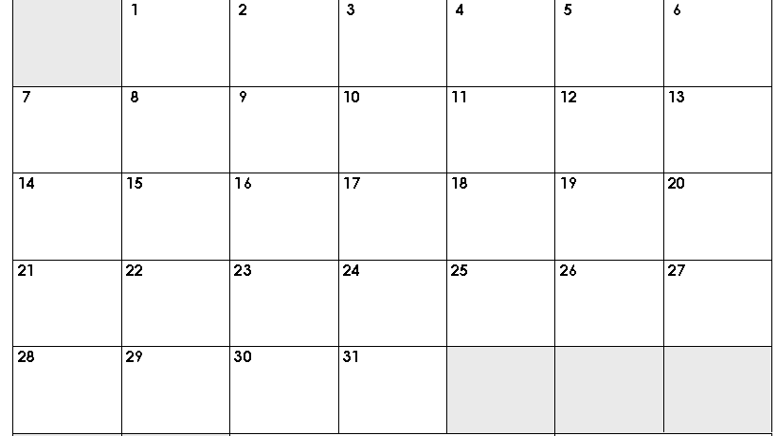
août
lundi mardi mercredi jeudi vendredi samedi dimanche

Slide 11
Pratiquez!
Numéro de téléphone
Le Prix
02.35.14.11.27
33.07.16.23.41
64.53.42.31.20
05.34.16.52.29
10.28.17.40.58
30 €
52 €
46 €
11 €
15 €
Notes:
Ballon? 4 groupes
#s all the way through
Odds, evens, backwards, no notes! ☺

Slide 12
Devoirs
#’s worksheet
STUDY!
Interrogation: LUNDI (classroom objects, greetings, c’est, il y a)

